Slide 1
2021 1학기 인공지능 및 실습
Team Project
Product Analysis
through Shopping mall Review.
제어자동화공학부 – IT 융합
9조
20171333 진희정
20183222 손지민

Slide 2
목차
A table of contents.
1
연구 배경
2
시스템 구성
3
평과 결과
4
결론

Slide 3

Part 1.
연구 배경

Slide 4

Part 1
Subject of Research
쇼핑몰 리뷰를 통한 상품 분석
.
사장님이나 소비자들은 리뷰를 통해 많은 정보를 얻는다. 하지만 많은 리뷰를 일일이 읽어봐야 하는 단점이 있다. 감정사전을 통해 리뷰를 분석해서 카테고리별로 긍정 리뷰인지 부정 리뷰인지를 한눈에 볼 수 있다면 쉽게 정보를 얻을 수 있다.

Slide 5

Part 1
Project Summary
Review 란? 제품에 만족한 이유를 드러내는 비정형 데이터이며
소비자의 솔직하고, 의도되지 않은 데이터
Text data : 네이버 쇼핑의 AirPods 리뷰
AirPods 리뷰 텍스트 마이닝으로 비교 분석

Slide 6
Part 1
Research Course
네이버 쇼핑 AirPods 리뷰
불용어 제거→ 형태소 분석 → 빈도수 분석으로 긍정 〮 부정 사전 생성
생성된 긍정 〮부정어 사전으로 감정분석 진행 후 긍정도 비교
데이터 수집
데이터 전처리
데이터 분석
>>
>>

Slide 7
Part 2.
시스템 구성

Slide 8
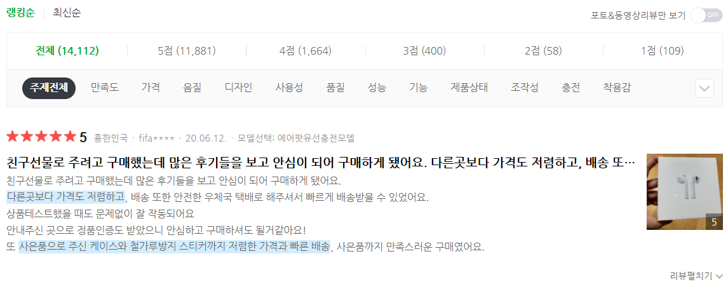
Part 2
Naver Shopping Review
네이버 쇼핑은 ‘AirPods’ 을 판매하는 모든 사이트의 리뷰를 볼 수 있음
리뷰의 주제 별로 카테고리화 되어있음
리뷰의
카테고리
리뷰를
작성한 사이트

Slide 9
Part 2
Data Collection
Crawling Code
.

Slide 10
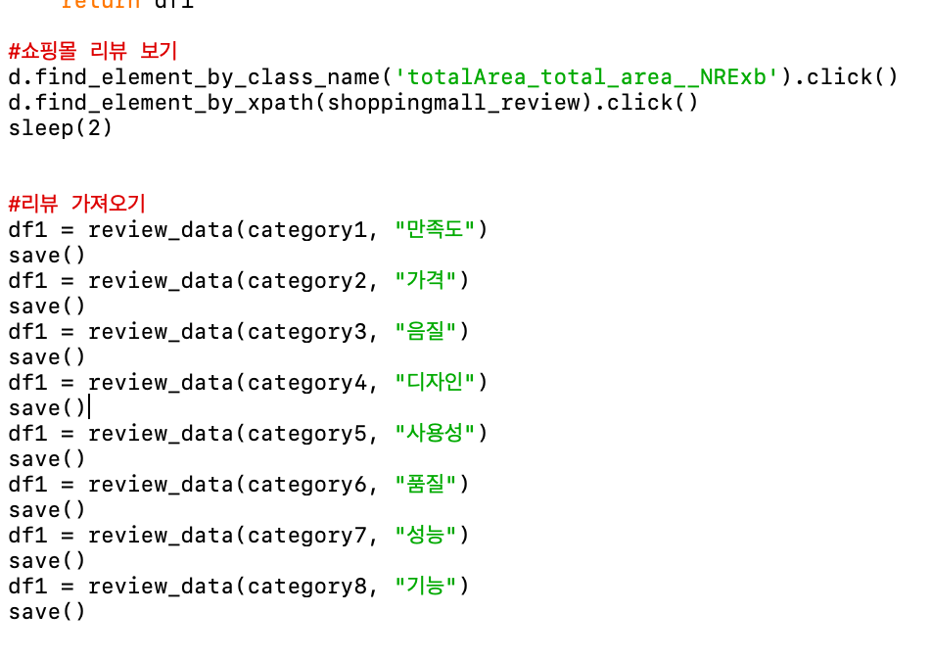
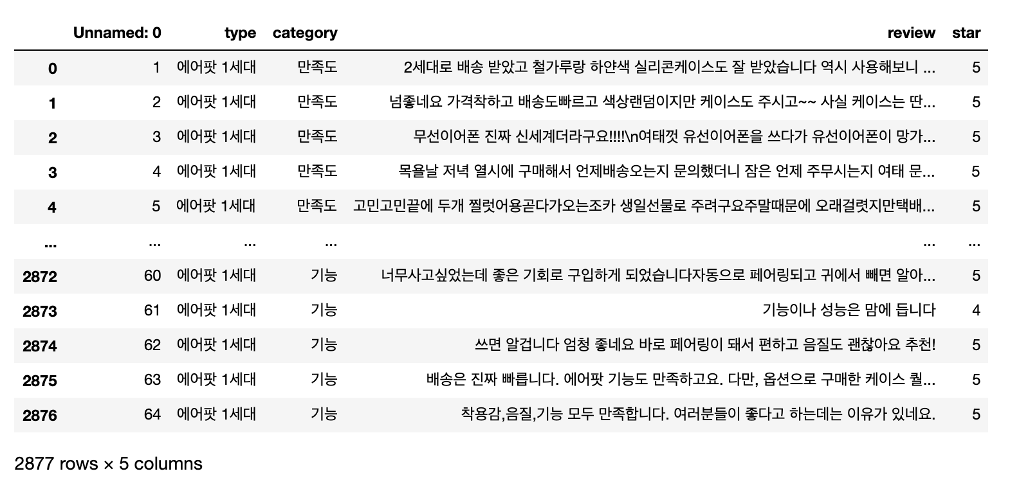
Part 2
Data Collection
카테고리별로 리뷰데이터 저장
모든 리뷰 데이터를 output1.csv로 저장

Slide 11
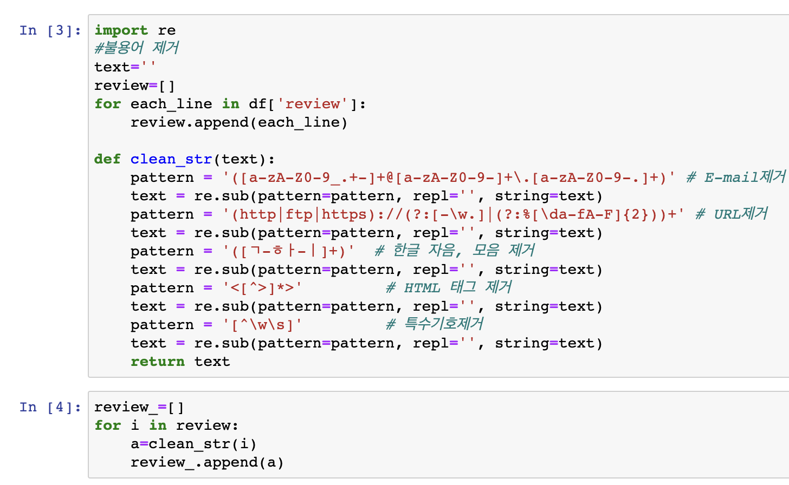
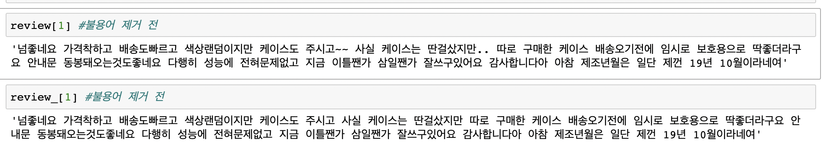
Part 2
Data preprocessing
불용어 제거 코드
불용어 제거
불용어 제거 전 / 후 비교
후

Slide 12
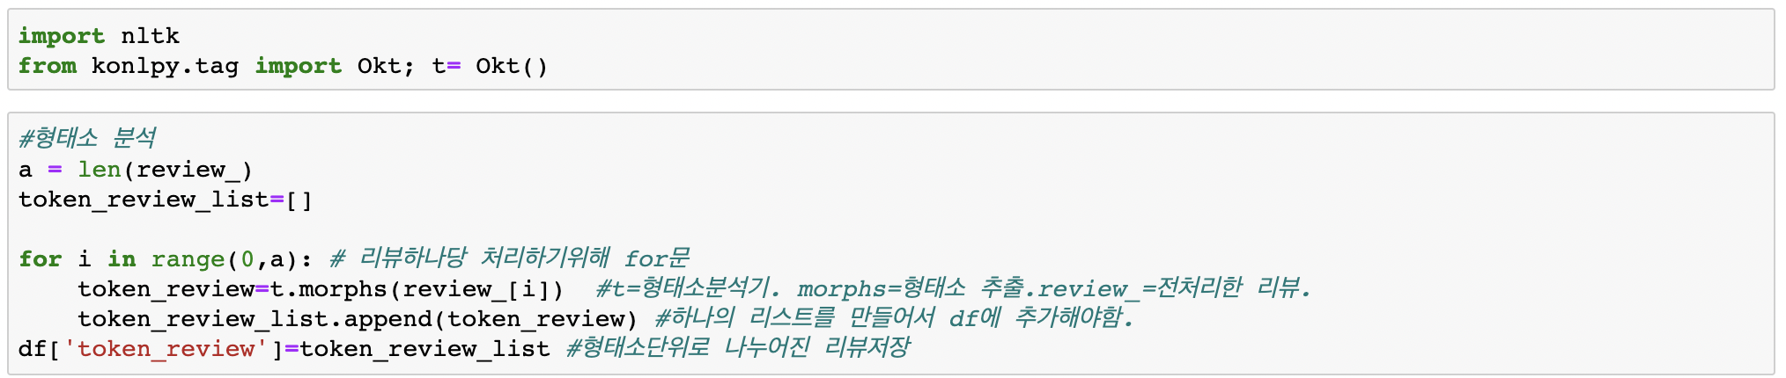
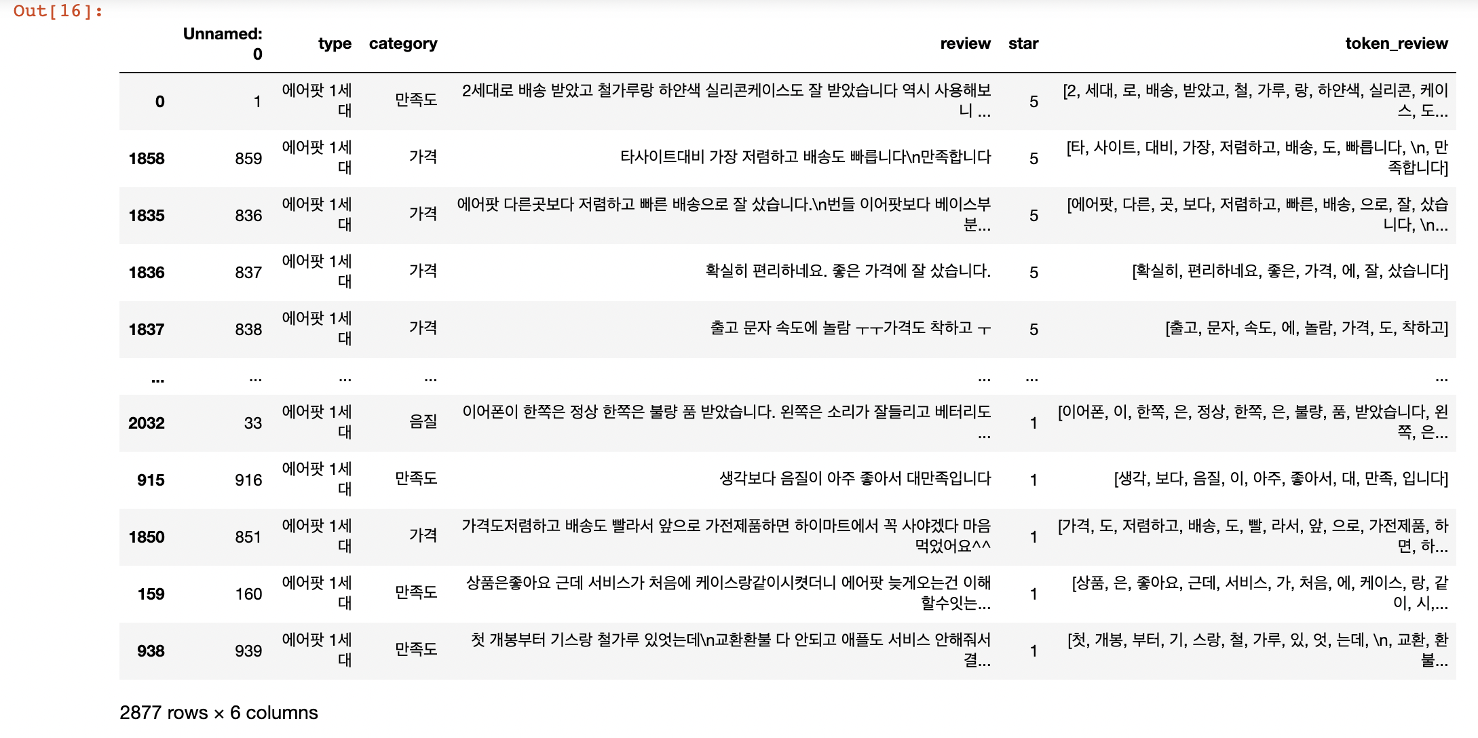
Part 2
Data preprocessing
형태소 분석
별점 순으로 정렬 후 token_ouput.csv 로 저장
→ 텍스트 리뷰가 토큰화 되어 저장된 것을 확인할 수 있음

Slide 13
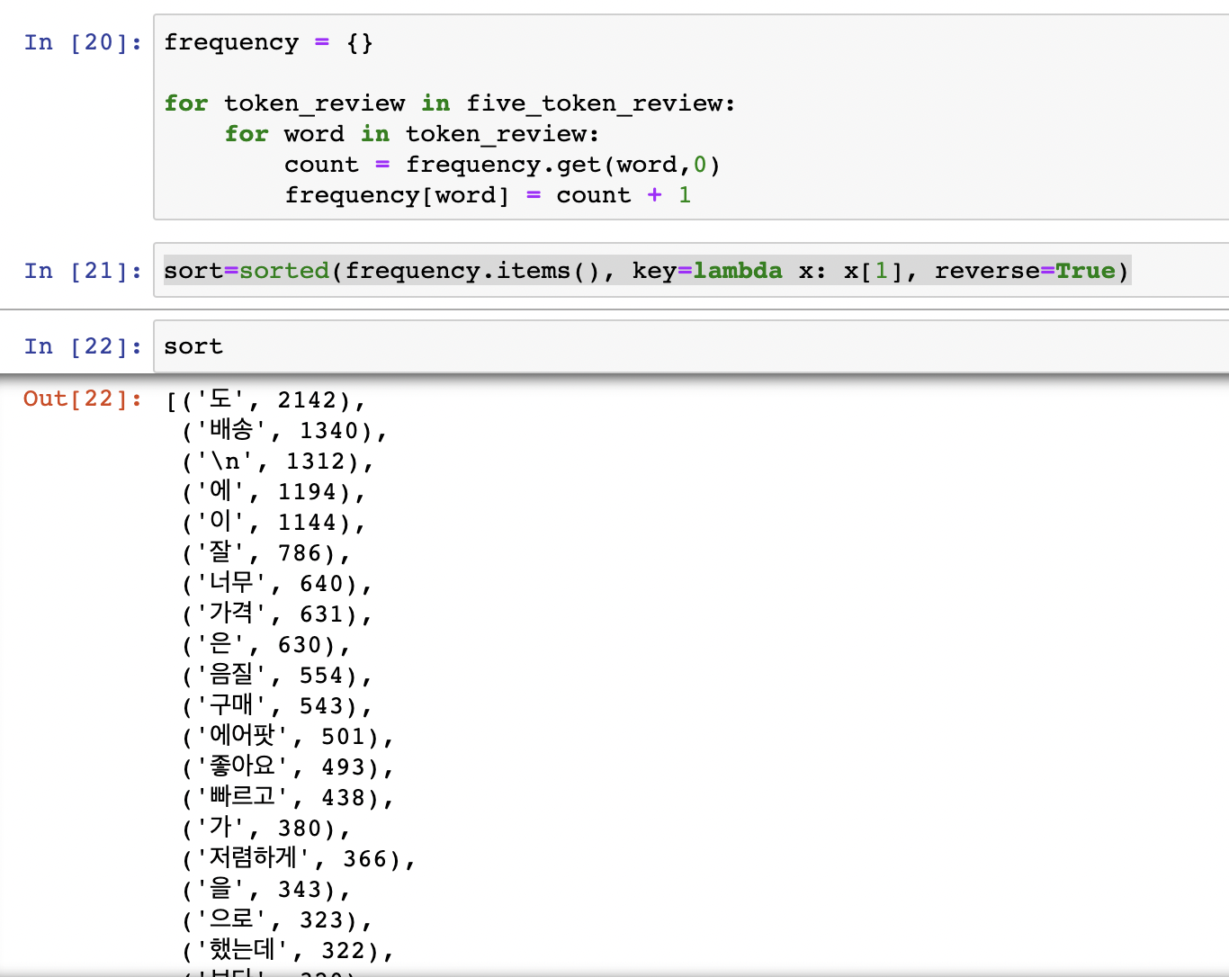
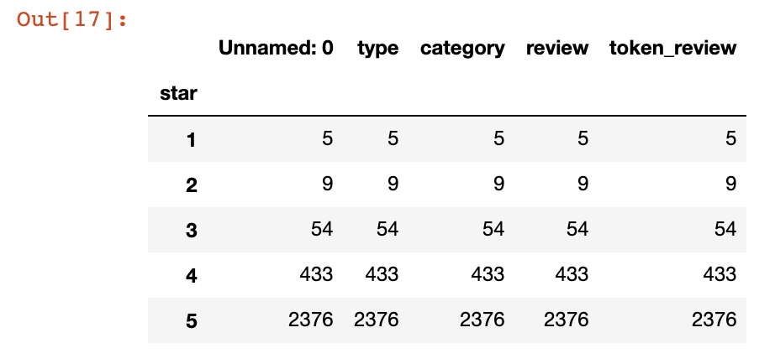
Part 2
Data preprocessing
별점 별 리뷰 개수
별점 별로 단어 빈도수 출력

Slide 14
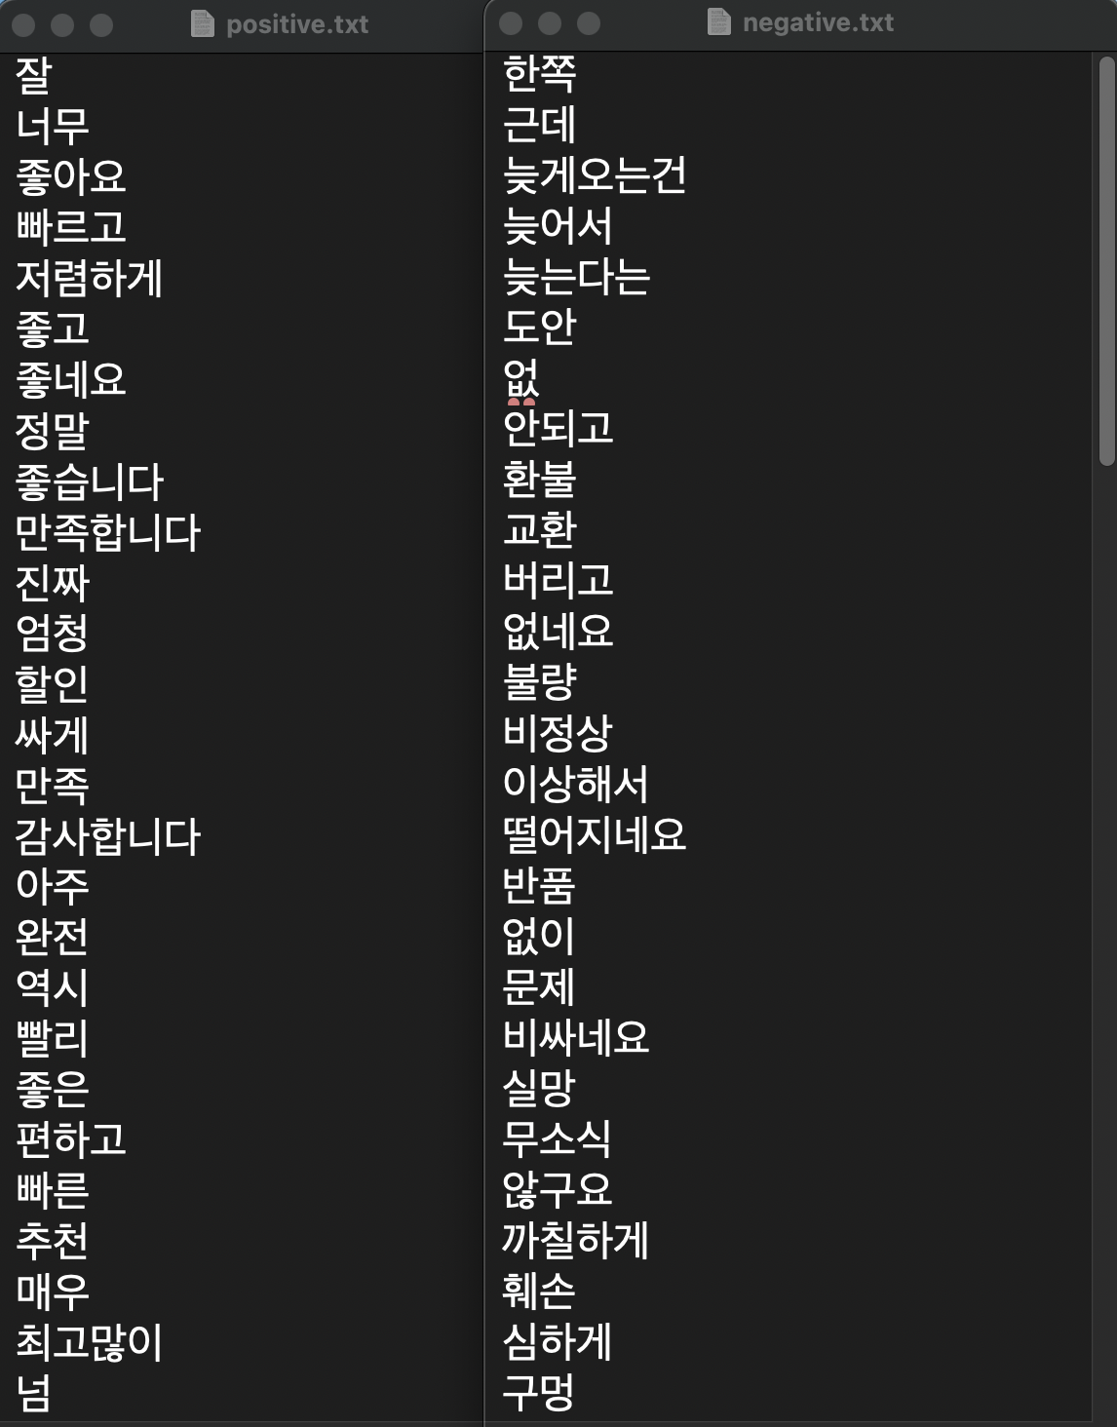
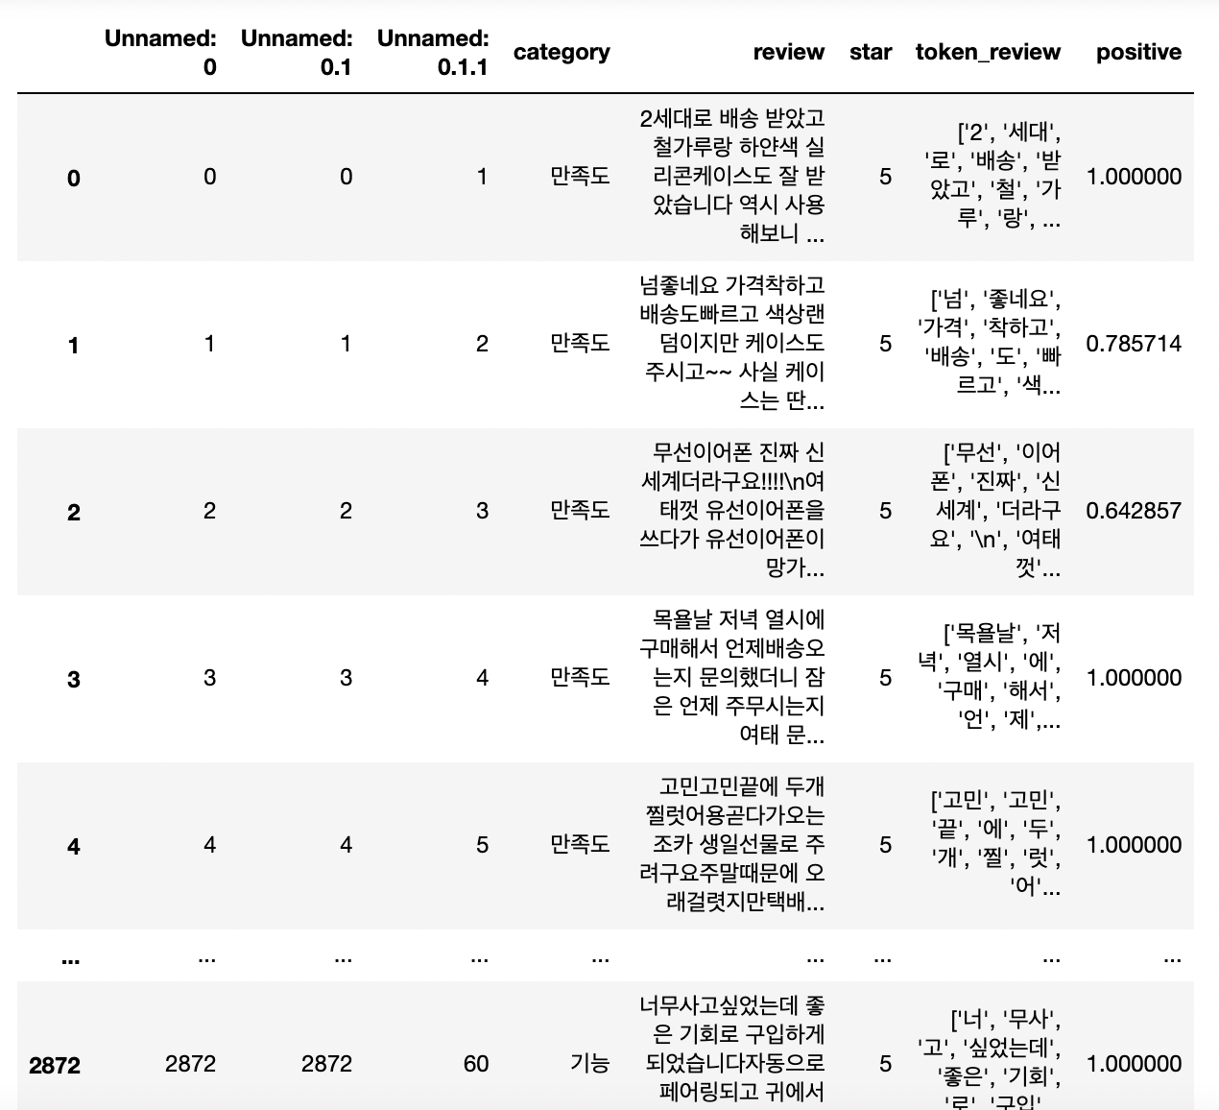
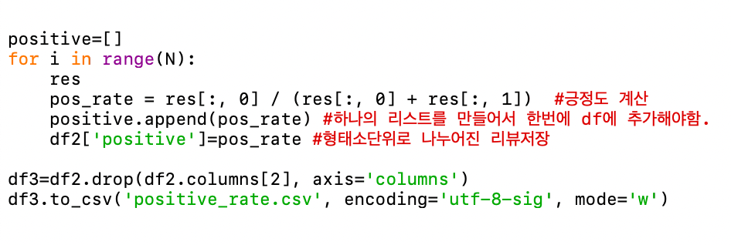
Part 2
Data Analysis
긍정도 계산
긍정 〮 부정사전
긍정도 데이터 추가
긍정도 계산 코드

Slide 15
Part 3.
평과 결과

Slide 16
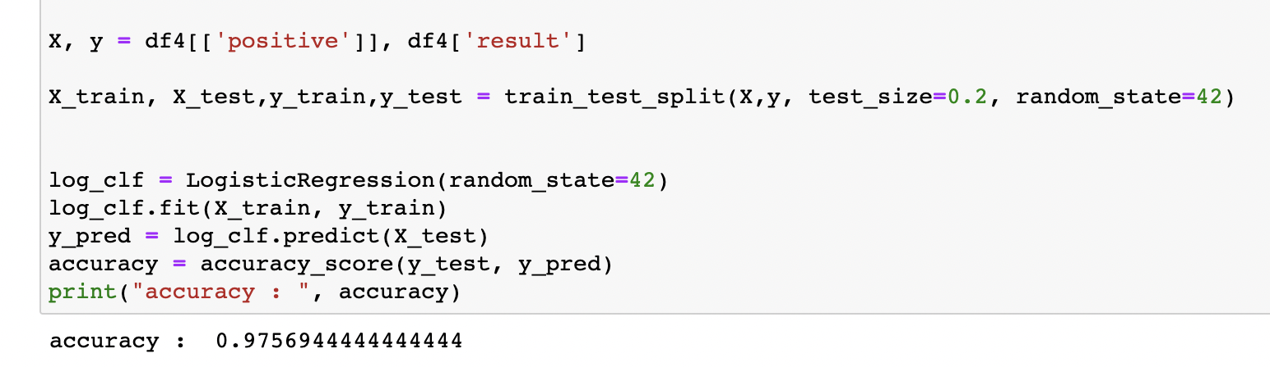
Part 3
Research Result
학습시킨 결과
.

Slide 17
Part 3
Feeling Analysis Result
만족도 | 가격 | 음질 | 디자인
0.88 | 0.90 | 0.86 | 0.91
사용성 | 품질 | 성능 | 기능
0.87 | 0.88 | 0.87 | 0.79
감정 분석 결과
.

Slide 18
Part 4.
결론

Slide 19
Part 4
Conclusion
만족도 | 가격 | 음질 | 디자인
0.88 | 0.90 | 0.86 | 0.91
사용성 | 품질 | 성능 | 기능
0.87 | 0.88 | 0.87 | 0.79
전체적으로 리뷰의 긍정도가 높을 것을 알 수 있다.
리뷰를 일일이 확인하지 않아도 카테고리별로 리뷰의 긍정도를 보고 어느 부분이 부족한지 어느 부분에서 사람들이 만족하는지를 직관적으로 확인할 수 있다.

Slide 20
[
]
감사합니다.

